Slide 1
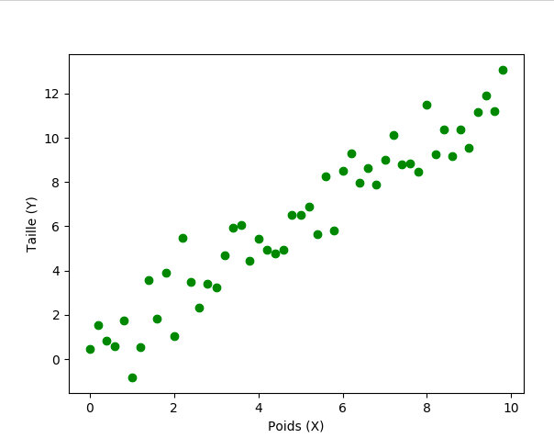
Regression Linéaire
Les variables X et Y vont dans
Le même sens, que serait
T-il intéressant de faire ?

Slide 2
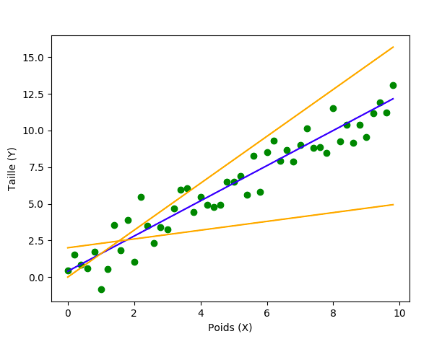
Tracer la droite la plus proche
de mes points, mais la quel choisir ?

Slide 3
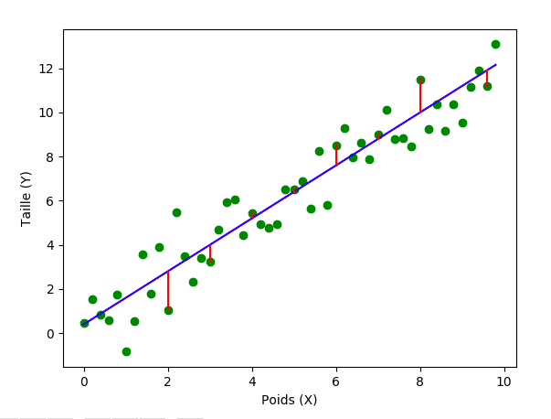
On veut la droite la plus proche en
terme de distance, c’est à dire
La droite ou l’erreur ( en rouge )
est minimal

Slide 4



Mathématiquement l’équation d’une droite reliant Y à X est décrite par
Pour un point donnée, l’erreur peut être calculé par
Vrai valeur
Valeur sur la droite
L’erreur sur l’ensemble des points est obtenue en sommant les
erreurs de chaque point
Erreur Total =
Mais à quoi cela peut il nous servir ?

Slide 5


Une droite est entièrement définie par ses paramètres alpha et béta
Trouver la meilleur droite équivaut à trouver les meilleurs paramètres
qui minimisent la somme précédente
Mais comment minimiser cette fonction ? Hum ..
Une condition nécéssaire pour qu’une fonction atteint son minimum en un point
Est que son gradient s’annule en ce point
Il suffit donc de résoudre le système à deux équation à deux inconnue suivant
Problème , on ne peut pas calculé les dérive partiels ..

Slide 6



On remplace la distance absolue par la distance euclidienne
Il a été prouvé mathématiquement que cette fonction admet à unique minimum
Atteint en
On peut élargir la regréssion linéaire à 2 variables, cela revient à définir un plan dans
Un espace à trois dimension afin d’approximer y

Slide 7
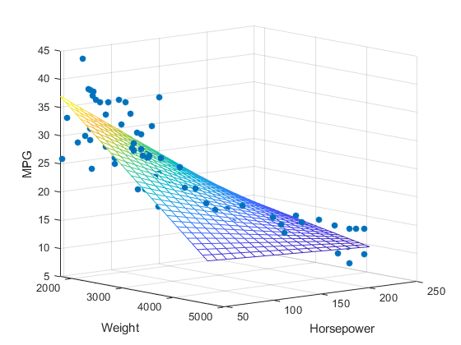
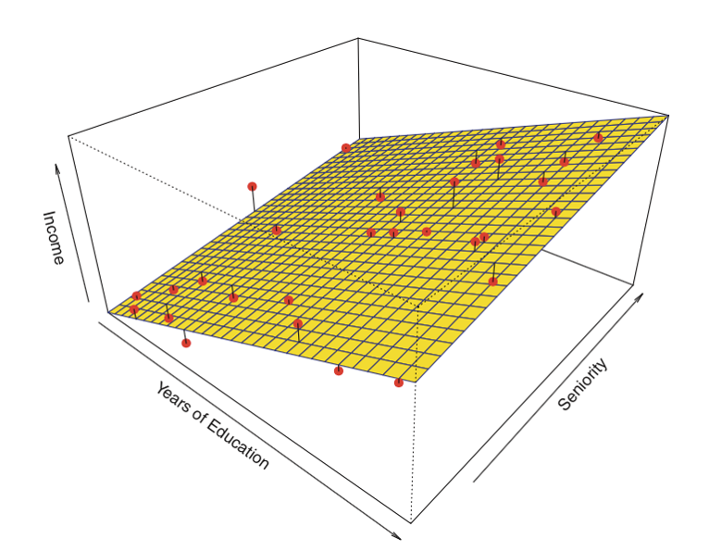

Slide 8



La fonction d’erreur ne change pas
Et donc de même pour la solution optimale
De même on peut élargir la regression linéaire à n variable
Même si à première vue la regression linéaire semble être la solution
Idéal, ce n’est pas le cas

Slide 9
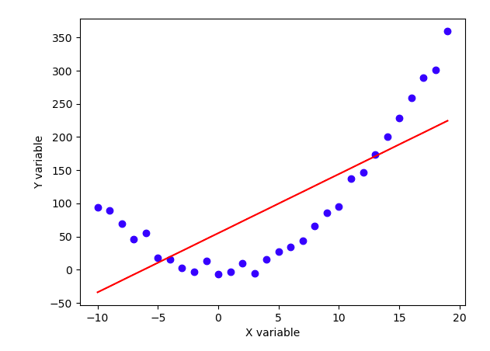
Dans ce cas on ne pourra jamais approximer Y par une simple droite du fait que
Y ne soit pas linéaire à X
Il existe néanmoins des solutions à ce problème..

Slide 10
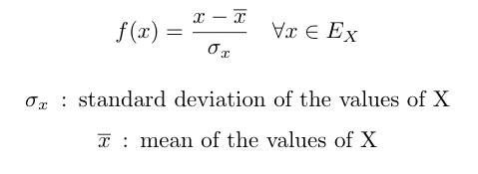
Normalisation
La normalisation possède deux objectifs :
Rendre les variables sans unité et comparable ( en quelque sorte ).
Ajuster l’échelle des variable.
Elle consiste en l’application d’une fonction (dans la plus part des cas linéaire)
À chaque variable
Il est très important que la fonction soit monotone

Slide 11
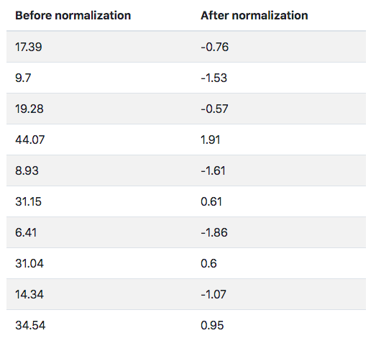
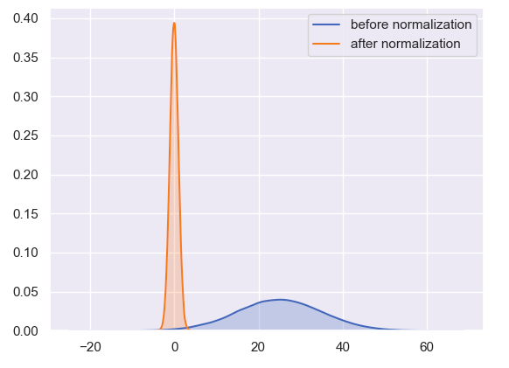
La normalisation mentionné précédemment et appliqué ici s’appelle
Standard normalization
Il existe d’autres normalisations comme min-max normalization
La normalisation est souvent appliqué avant une regression linéaire…
PLOT TWIST : ÇA NE SERT À RIEN du moins comme décrite précédemment

Slide 12

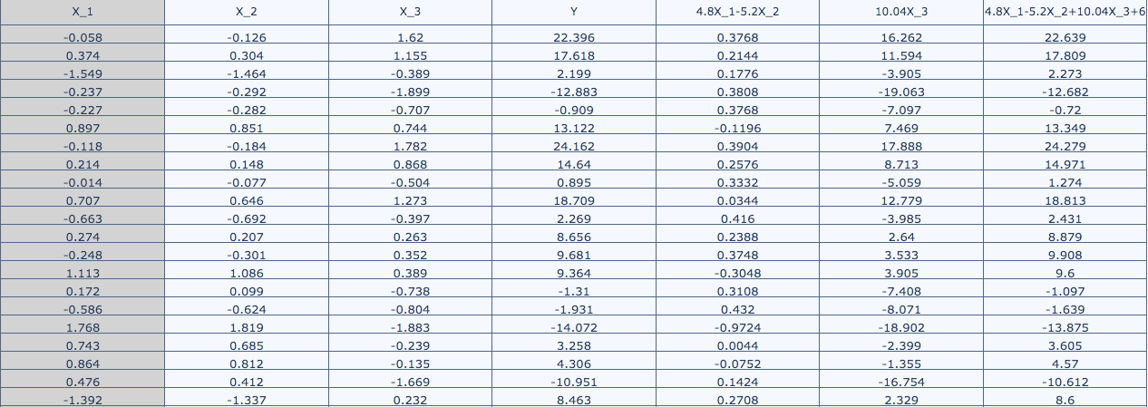
Régularisation
Lors d’une regression il arrive parfois que la solution optimal de la fonction
De cout ne soit pas celle qu’on recherche, c’est paradoxal non ?
Cela arrive lorsque l’on attribut de grand coéfficient ( en valeur absolue ) aux variables
Sans que cela change considérablement la variable cible Y, considérons ce cas :
Même si les coefficient attribué à X1 et X2 sont assez grands, l’impact des variables
est très très petit, c’est un cas d’overfitting !

Slide 13
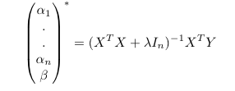
La régularisation consiste à éliminer les cas flagrant d’overffiting en pénalisant
Les grand coefficient qui modifie très peu le résultat de la regression et donc
Qui modifie très peu la fonction de cout
Cela peut se faire en ajoutant un terme à la précédente fonction de cout
Plus les coefficient sont grands, plus le second terme prendra de grande valeur
et donc pénalisera.
Le minimum de cette fonction est atteint en :

